Slide 1
Modelagem e Simulação (Modelagem: tratamento de dados)
Prof. Dr. Carlos Giovanni N. Carvalho
cgnc@ctu.uespi.br

Slide 2
Aula Anterior
Modelagem
Introdução à modelagem
Coleta de dados

Slide 3
Agenda
Modelagem (continuação)
Tratamento de dados
Outliers
Análise de correlação
Inferência

Slide 4
Introdução
Tratamento de Dados
Devemos explorar o nosso conjunto de dados de modo a compreendermos melhor o fenômeno
Estatística descritiva da variável aleatória
Medidas de posição (média, mediana, moda, etc) e dispersão (variância, amplitude, coeficiente de variação, etc)
Ferramentas no mercado
Pacotes (Minitab, SPSS, Best Fit, entre outros.)
Módulos (Stat::Fit - ProModel, SIMUL8, Input Analyzer – Arena, entre outros)

Slide 5
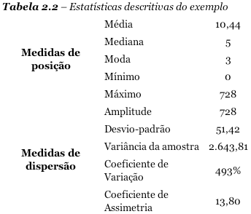
Introdução
Tratamento de Dados
Exemplo
Intervalo de chegadas de clientes ao supermercado
Observar valores discrepantes, tais como mín, máx, entre outros

Slide 6
Outliers
Toda coleta está sujeita a valores não usuais
Normalmente são provenientes de:
Erro na coleta de dados
Mais comum e geralmente surge quando o levantamento é feito manualmente
Eventos raros
Não é comum, tais como: temperatura negativa no verão, tempo mais curto que o melhor desempenho, entre outros.

Slide 7
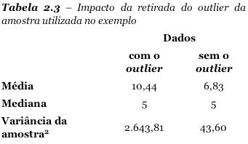
Outliers
Exemplo de impacto do outiler

Slide 8

Outliers
Como identificar outlier
Técnica mais comum
Construir um intervalo de valores a partir dos quartis da amostra
Calcular a Amplitude (A) interquartil
Q₁ e Q₃ são respectivamente, os valores do primeiro e terceiro quartis (ordenar os valores do menor para o maior e separar em quatro partes, cada uma contendo um quartil)
Considera-se um valor discrepante ou outlier moderado, qualquer valor abaixo de Q₁ – 1,5*A ou acima de Q₃ + 1,5*A
Box-plot é a forma gráfica de representar o outlier

Slide 9
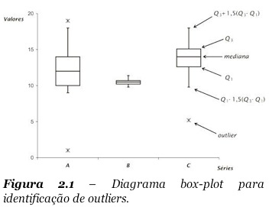
Outliers
Como identificar outlier
Exemplos em box-plot

Slide 10
Outliers
Como identificar outlier
Exemplo do supermercado
Outliers moderados
Primeiro quartil: Q₁ = 2
Terceiro quartil: Q₃ = 9
Amplitude interquartil: A = Q₃ – Q₁ = 9-2 = 7
Q₁ – 1,5*A = 2 – 10,5 = -8,5
Q₃ +1,5*A = 9 + 10,5 = 19,5
Existem 11 valores
Outliers extremo
Q₁ – 3*A = 2 – 21 = -19
Q₃ + 3*A = 9 + 21 = 30
Existem 2 valores (“43” e “728”)

Slide 11
Outliers
Como identificar outlier
Retirar da amostra
Exige bom senso, honestidade e principalmente, o objetivo final do estudo de simulação são aspectos que devem ser levados em consideração
Devemos ter cuidado especial com a característica do fenômeno
Para a distribuição exponencial, o valor “43” é importante e não deve ser retirado, mas o valor “728” atrapalha o resultado final
Sempre que pairar uma dúvida sobre o que foi coletado é importante aumentar a amostra

Slide 12
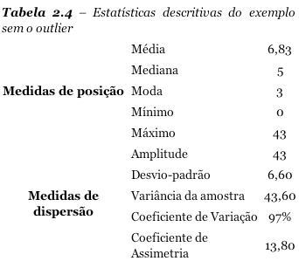
Outliers
Como identificar outlier
Exemplo do supermercado
Aspectos
Coeficiente de variação próximo de 97%
Coeficiente de as- simetria distante de zero afasta a forma de “sino”
Coeficiente de as- simetria positivo indica “cauda” para direita

Slide 13
Análise de Correlação
Estudo para verificar se a amostra representa uma sequência de valores independentes e identicamente distribuídos (i.i.d)
Se não existe correlação entre as observações que compõem a amostra
Geralmente não é válida em situações em que existe uma “curva de aprendizagem” regendo o processo ou quando existe correlação entre mais de um parâmetro de entrada do modelo
Exemplo: operador recém-contratado (ou treinamento) ou queda de produtividade ao longo do turno de trabalho (séries temporais ou multivariada)

Slide 14
Análise de Correlação
Testes para verificar a hipótese de independência
O mais simples é o diagrama de dispersão com as observações na ordem em que foram coletadas
Observações
Pares a serem plotados
Os pontos tendem a serem dispersos ao longo do gráfico
Caso haja inclinação para direita ou esquerda, está ocorrendo correlação

Slide 15
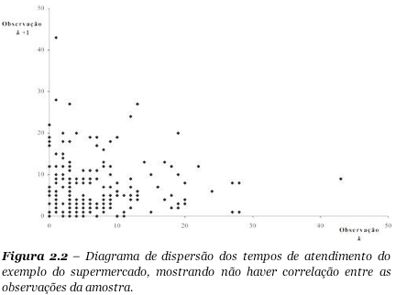
Análise de Correlação
Testes para verificar a hipótese de independência
Exemplo de diagrama de dispersão (sem correlação)

Slide 16
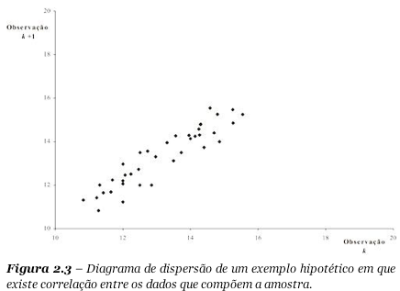
Análise de Correlação
Testes para verificar a hipótese de independência
Exemplo de diagrama de dispersão (correlação positiva)

Slide 17
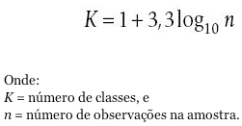
Inferência
Verificar se existe uma “possível” distribuição de probabilidade que representa o fenômeno
O primeiro passo para verificar a consistência dos dados é o histograma da amostra
Divisão de classes adequada
Regra de Sturges

Slide 18

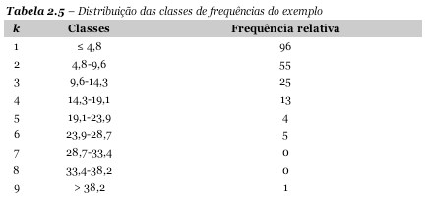
Inferência
Regra de Sturges
Exemplo do Supermercado
Tamanho de cada classe (h)
Com nove classes, temos o seguinte:

Slide 19
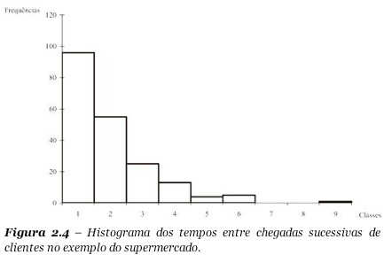
Inferência
Regra de Sturges
Exemplo do Supermercado
Histograma

Slide 20
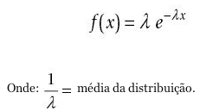


Inferência
Regra de Sturges
Exemplo do Supermercado
Vejamos a função de distribuição exponencial
Estimando o parâmetro, teremos:
Função densidade de probabilidade da distribuição

Slide 21
Leitura Complementar
Bibliografia
Capítulo 2 “Modelagem dos Dados de Entrada” do livro texto
Apêndice I – Revisão de probabilidade e estatística, no livro texto
Apêndice VII – Distribuições estatísticas, no livro texto
Como encontrar os Quartis em http://pt.wikipedia.org/wiki/Quartil

